Slide 1
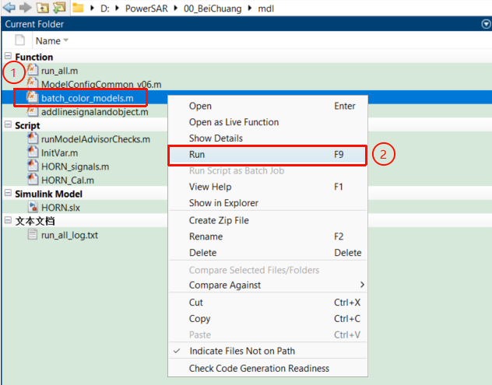
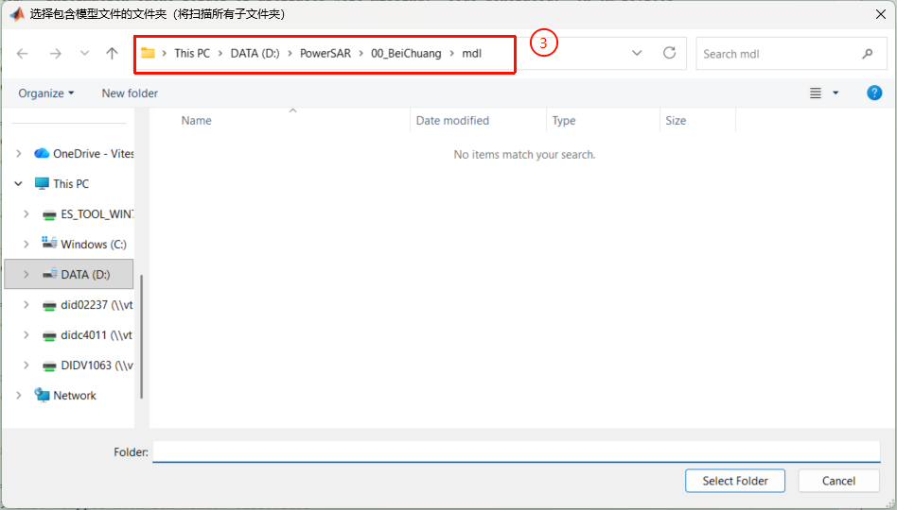
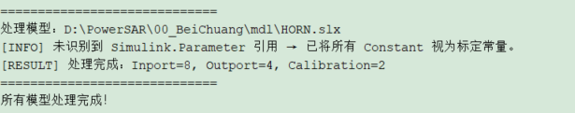
通用脚本：模型内颜色设置
运行颜色配置脚本，选择mdl文件夹，可配置文件夹内所有模型内的输出、输出及标定量颜色

Slide 2
Excel Calibration to Simulink
脚本名称： Excel2Cal.m
脚本作用：将Excel表格中定义的标定量转化为Simulink的.m文件
使用方法：
运行Excel2Cal.m脚本
选择保存Excel的文件夹
选择需要处理的Sheet页
选择标定量生成的类型（PowerSAR/NoneSAR）
选择是否在已打开的模型中生成Constant模块
注：在Excel中的SWC一栏应确认SWC名称

Slide 3
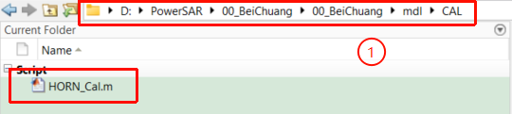
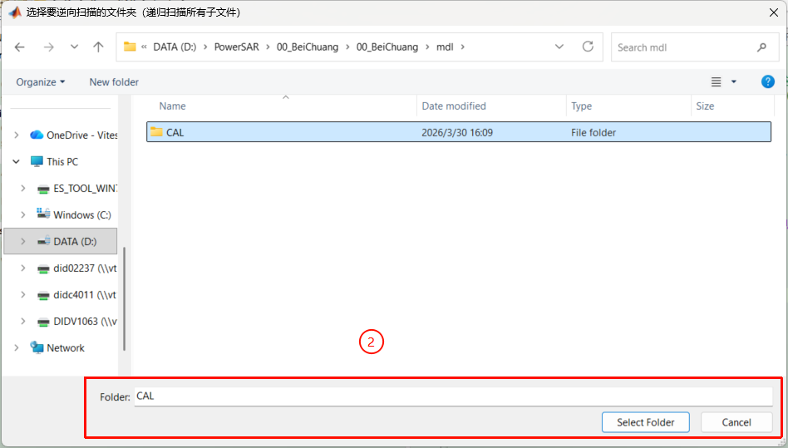
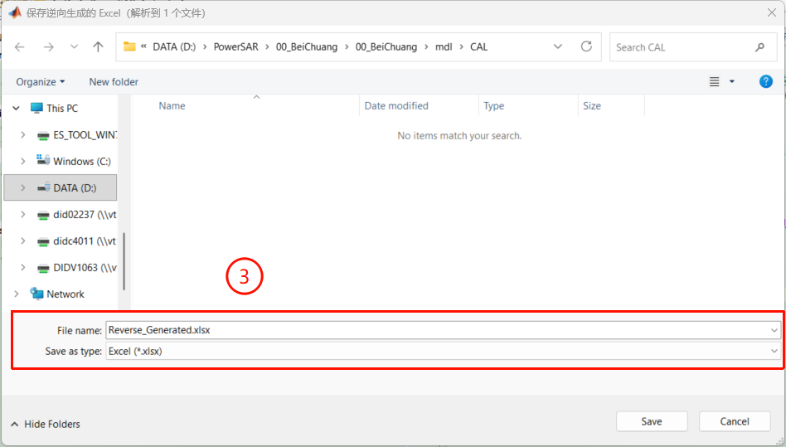
Simulink Calibration to Excel
脚本名称：Cal2Excel.m
脚本作用：将Simulink中的标定量导出为Excel表格
使用方法：
先将模型的标定量.m文件放入一个单独的文件夹中
运行脚本选择存放标定量的文件夹
自定义Excel表格名称后完成导出

Slide 4
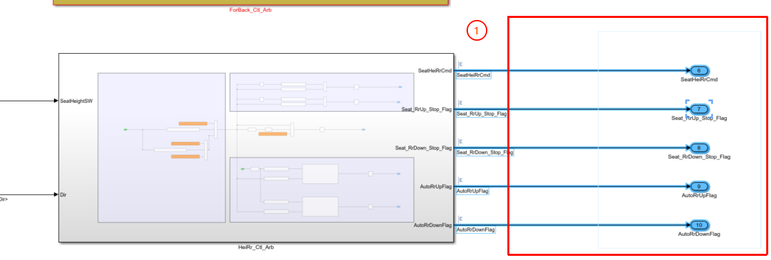
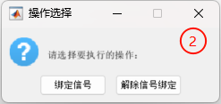
绑定信号 / 解除信号绑定
脚本名称： signalObjectOperationMain.m
脚本作用：绑定信号 / 解除信号绑定
使用方法：
选取信号线和对应Outport端口，如下左图所示
运行脚本
选择绑定或解除信号
生成选取绑定信号的.m文件（文件名：模型名_signals.m）

Slide 5
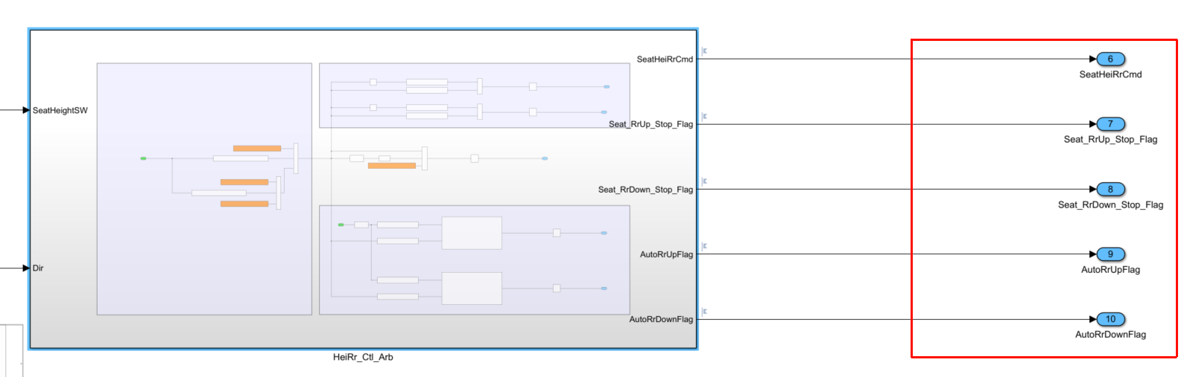
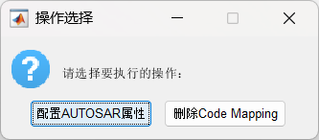
设置待观测信号Code Mapping
脚本名称：mapSimulink2AUTOSAR.m
脚本作用：为待观测量自动配置Code Mapping
示例：如果要为右侧子系统的五个输出信号（Signals）添加Code Mapping
使用方法：
选中输出信号来源的子系统或模块
运行mapSimulink2AUTOSAR.m脚本
选择配置AUTOSAR属性或者删除Code Mapping

Slide 6
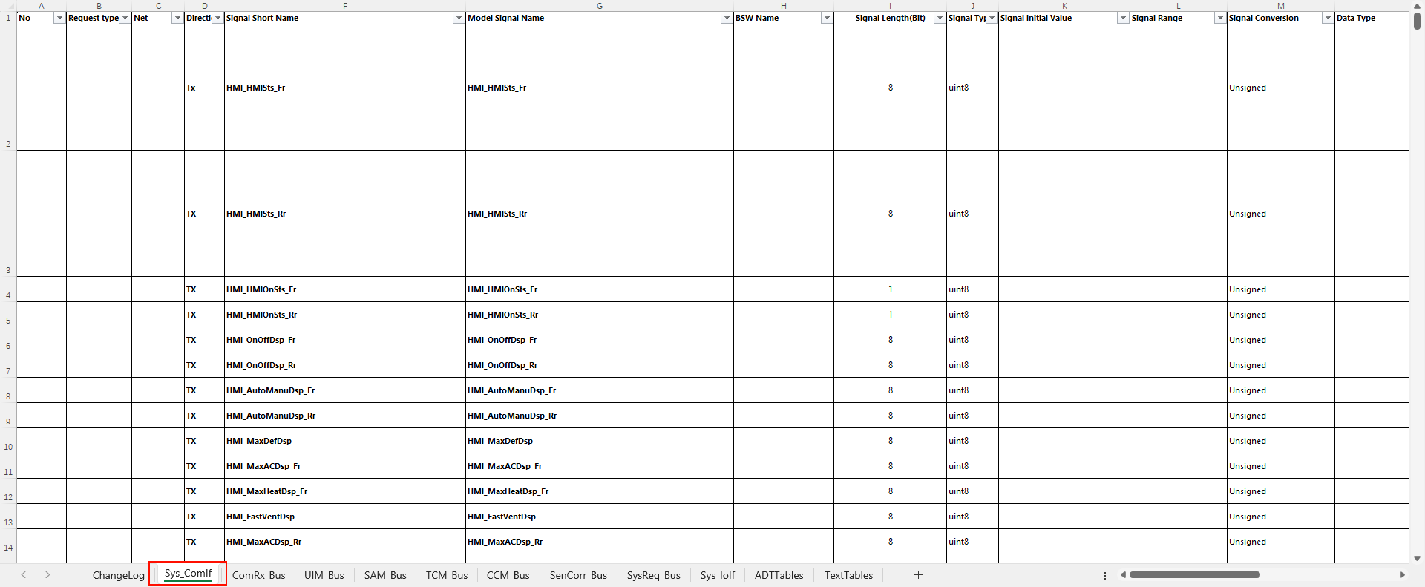
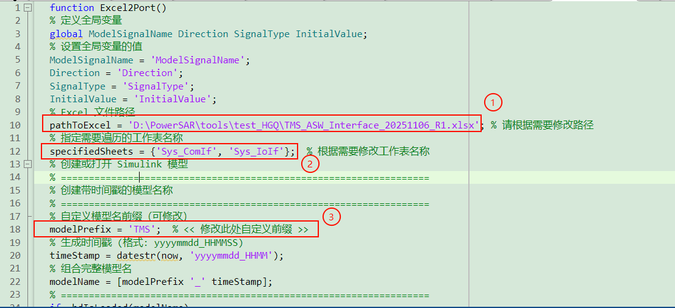
Excel to Simulink
脚本名称：Excel2Port.m
脚本作用：将定义接口的Excel表导出为Simulink模型（自动创建Inport/Outport接口）
修改步骤：
修改为准备导出的Excel文件路径
修改工作表名称
自定义模型名称前缀
注：接口Excel填写规范按照示例—TMS_ASW_Interface_20251106
_R1.xlsx中的格式填写

Slide 7
Simulink to Excel
脚本名称：export_simulink_top_ports.m
脚本作用：读取Simulink模型最外层(顶层)的输入和输出端口信息及其数据类型，并导出到Excel
使用方法：
在命令行中输入export_simulink_top_ports('your_model_name', 'simulink_top_ports.xlsx‘);
可自定义Excel表格名称
具体使用示例如下图

Slide 8
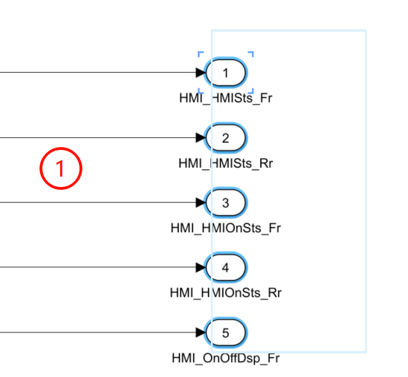
Save Signal to workspace
脚本名称：savesignaltoworkspace_hgq.m
脚本作用：将选中端口的数据类型配置为Simulink.Signal并导入到workspace
使用方法：
在模型中选中Inport或Outport端口
运行savesignaltoworkspace_hgq.m脚本
成功将Signal导出到Workspace

Slide 9
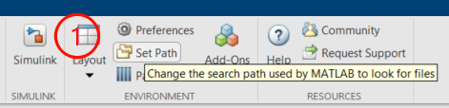
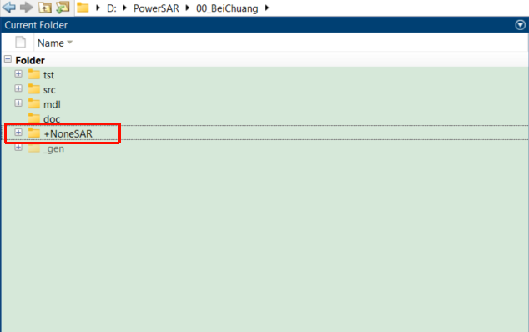
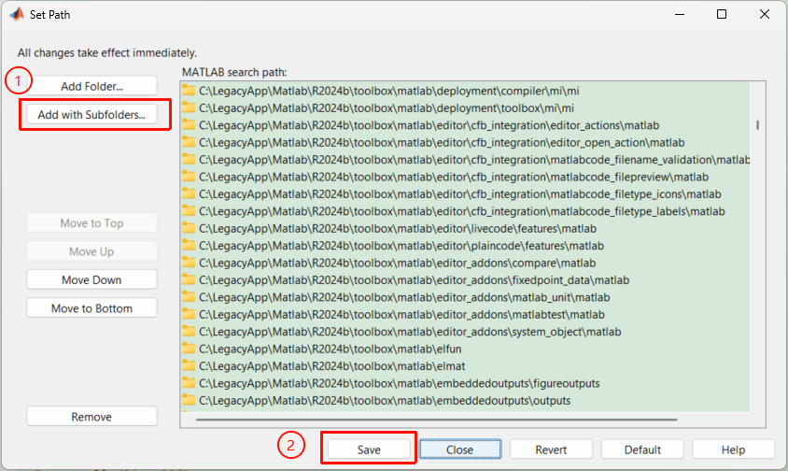
添加NoneSAR库至MATLAB路径中

Slide 10
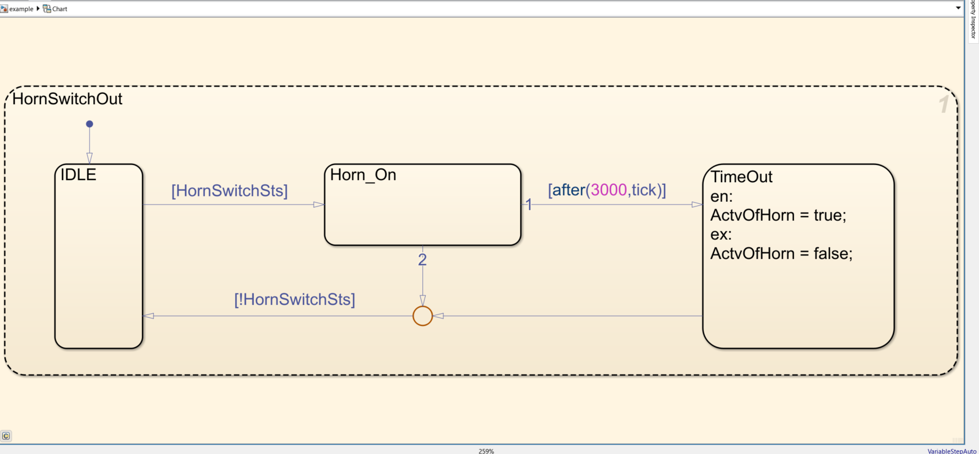
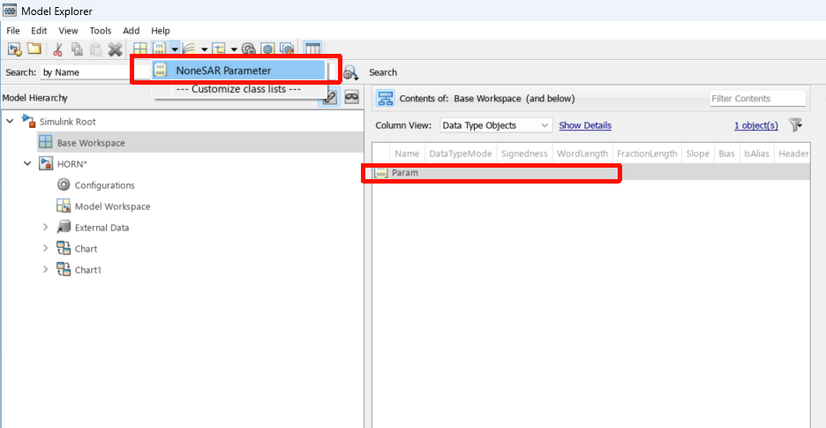
建模要求：模型内参数设置
模型内数值3000应设置为标定量（NoneSAR.Parameter）

Slide 11
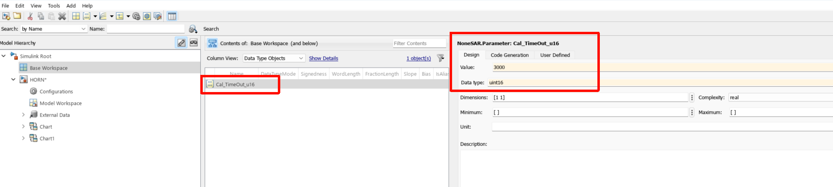
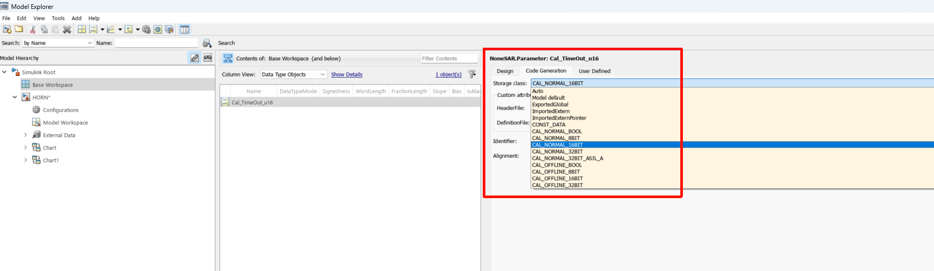
创建对应变量并选择生成代码的数据类型

Slide 12
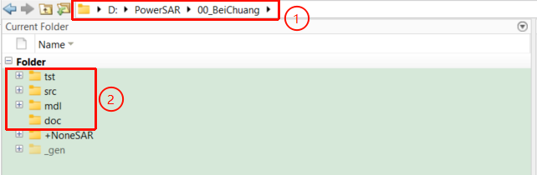
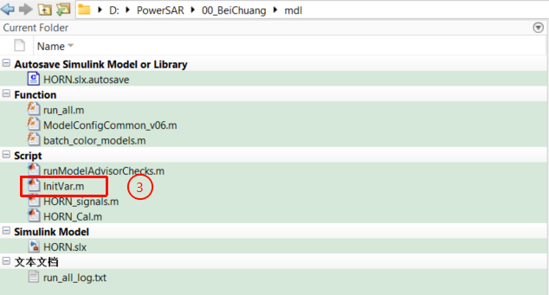
模型及标定量建立完成后，运行配置脚本
1、在MATLAB中添加此项目路径
2、按左图中格式建立四个文件夹：src、mdl、doc、tst，将模型和.m文件等放入mdl文件夹中在matlab中添加此路径
3、配置初始化脚本

Slide 13
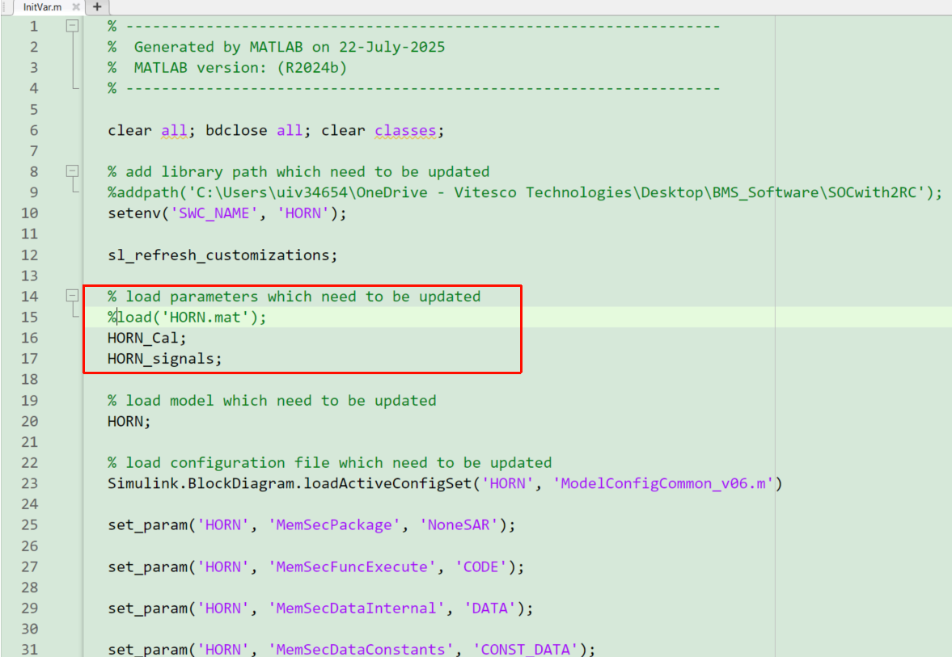
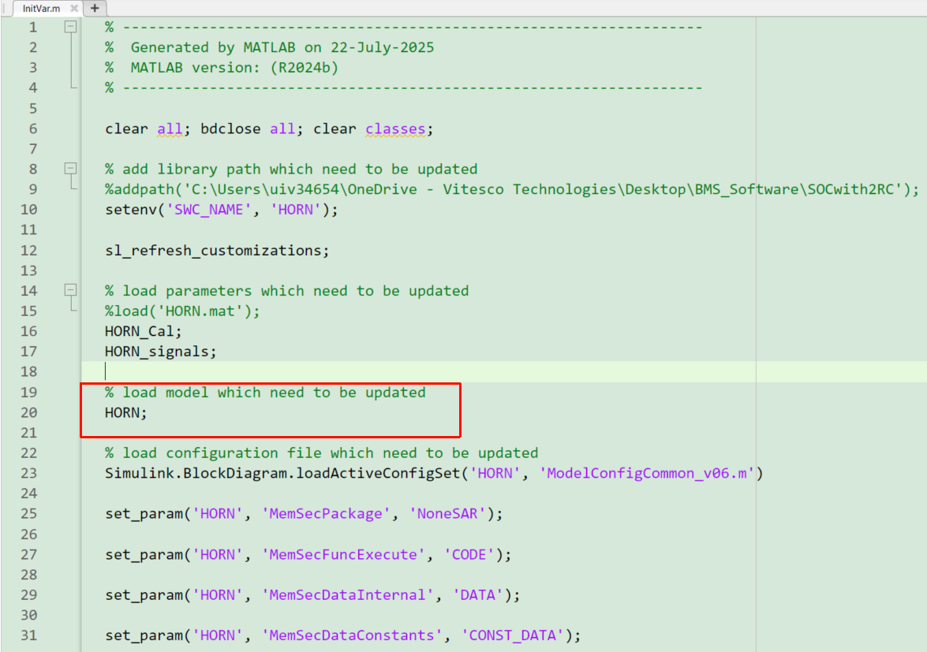
脚本使用说明
修改为模型的观测量和标定量.m文件名称
修改为Simulink模型的名称

Slide 14
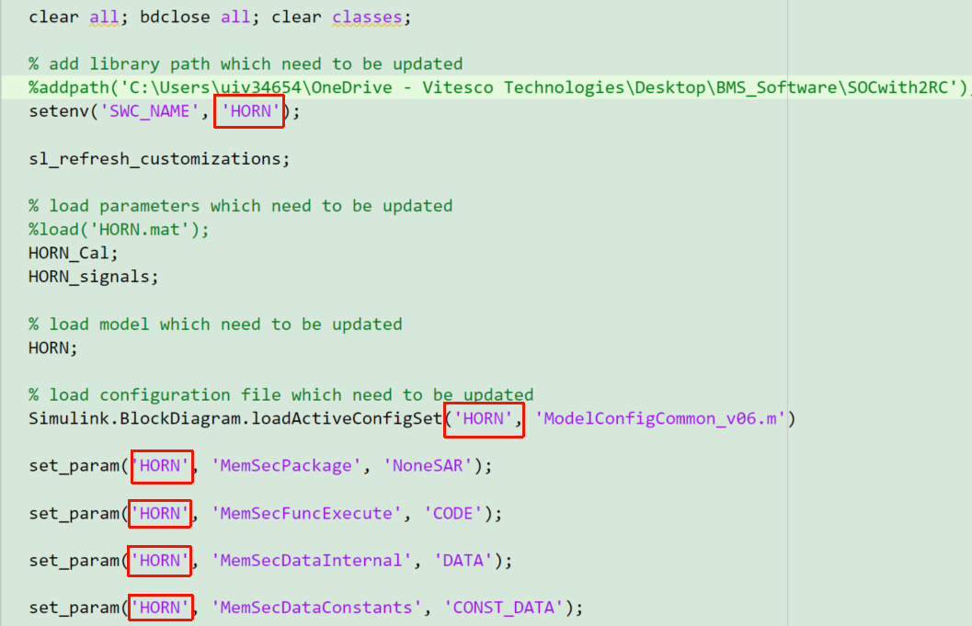
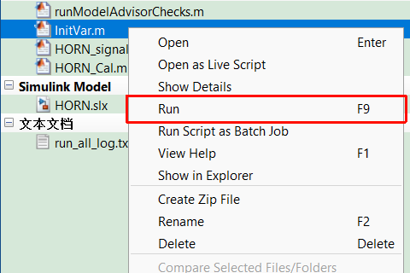
将图片中选中的内容，修改为项目对应的Simulink模型名称
运行初始化脚本后等待脚本自动打开Simulink模型，待打开模型后开始相关配置

Slide 15
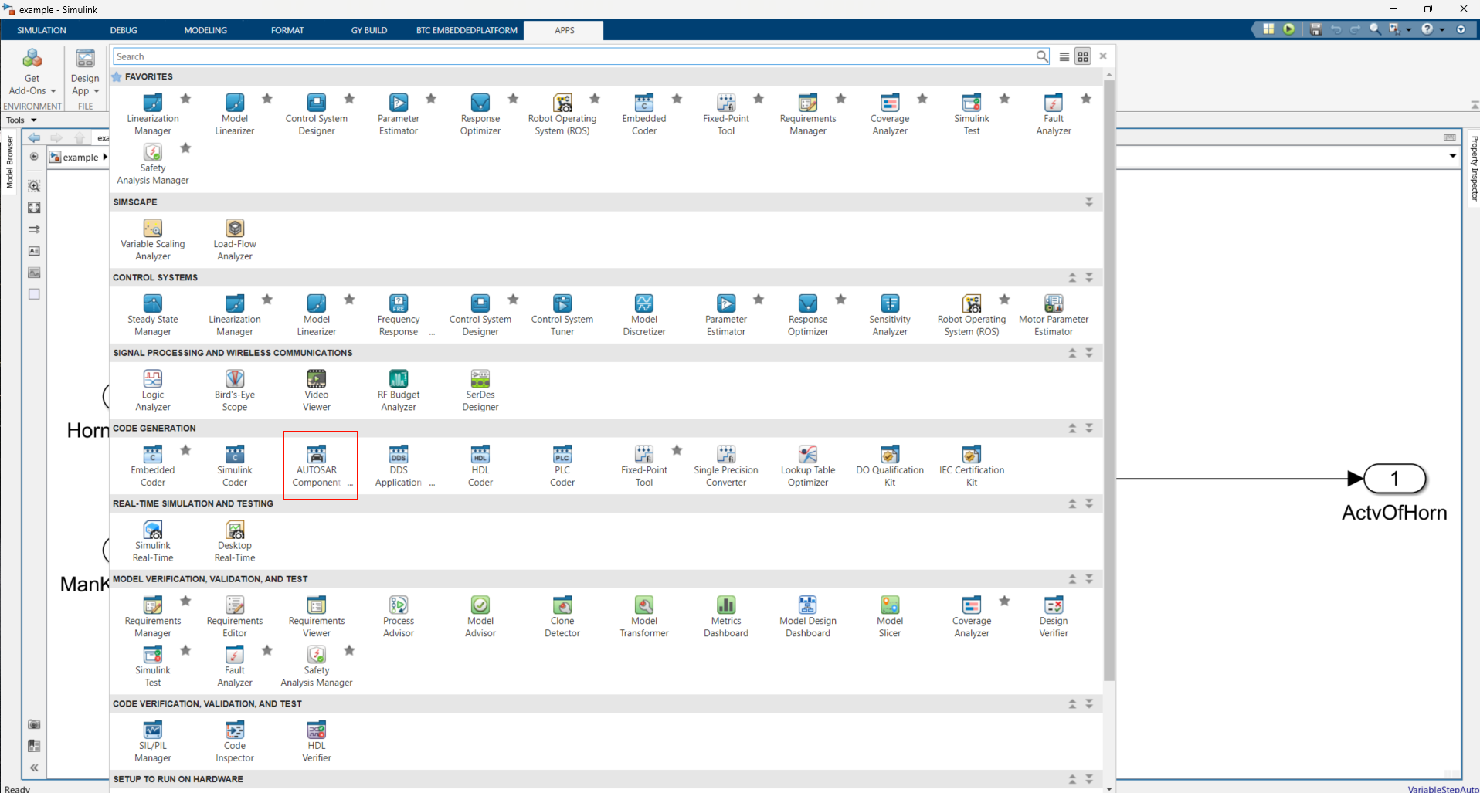
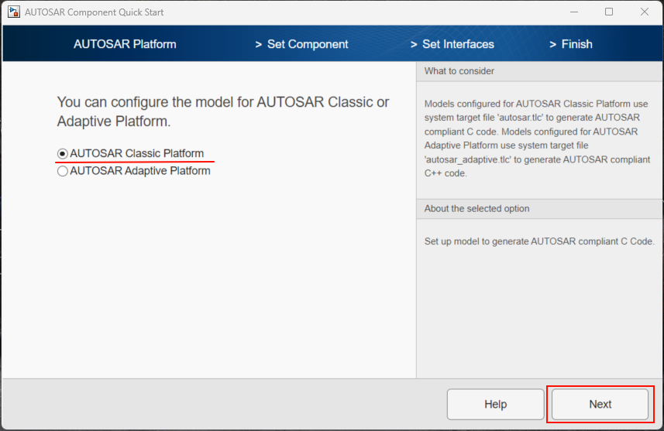
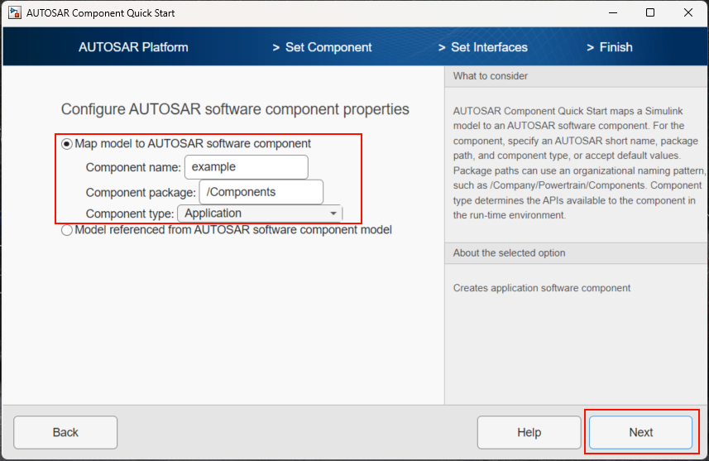
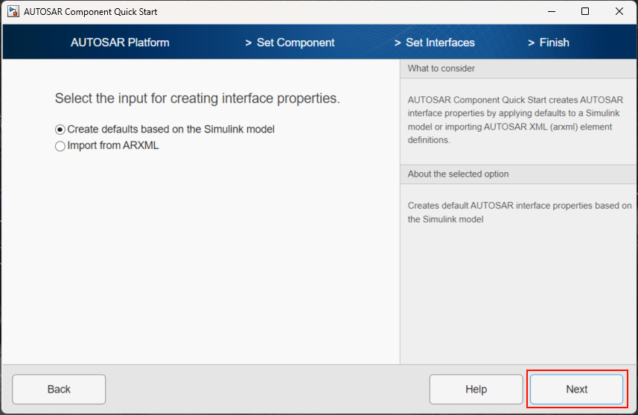
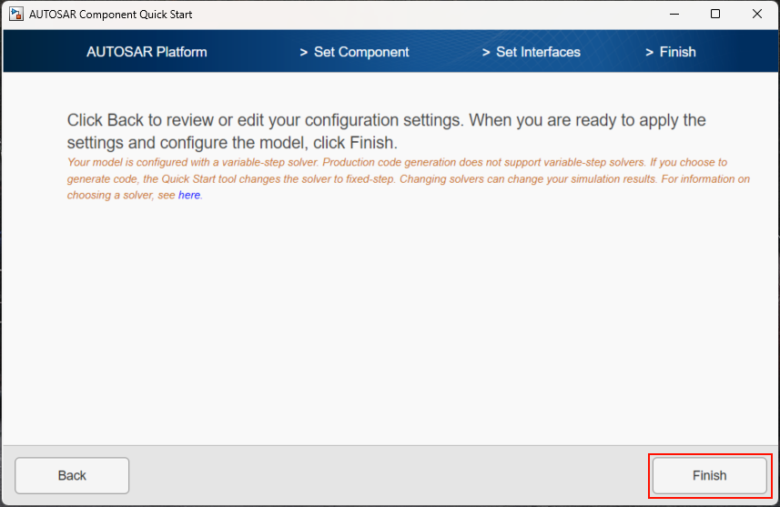
AUTOSAR配置流程
本步骤内无需修改，点击右下角Next直至Finish即可

Slide 16
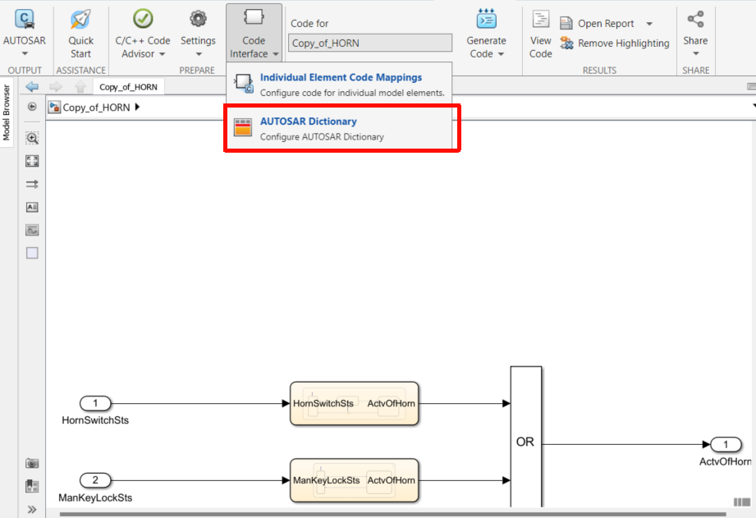
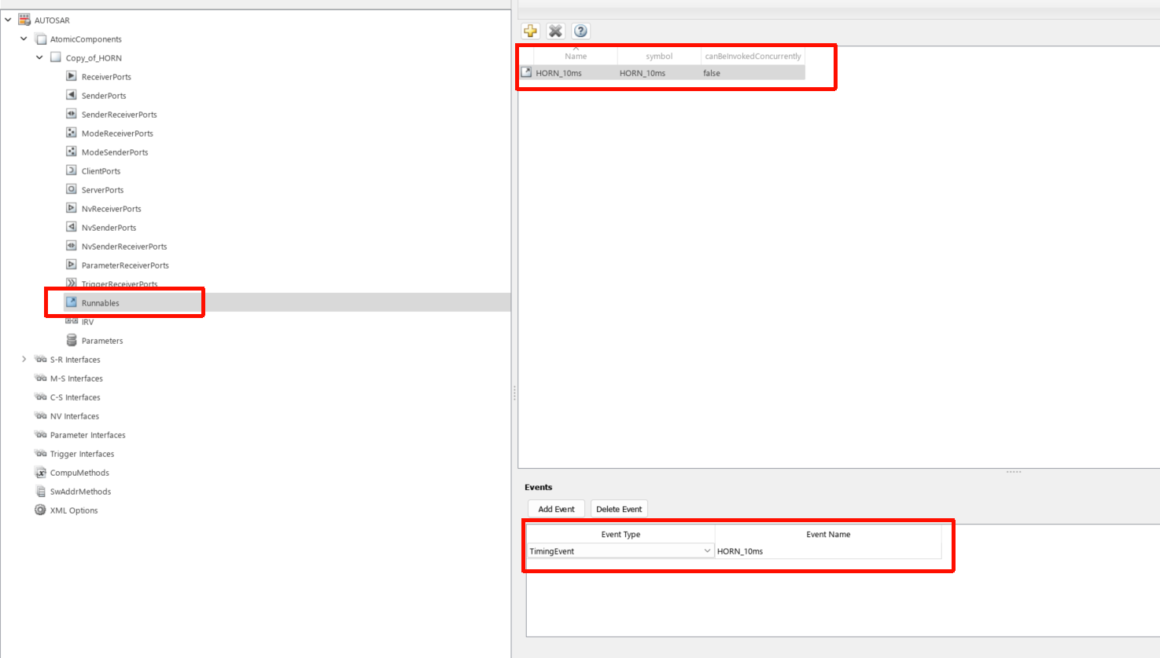



设置Runnables
在Runnables中添加TimeingEvent

Slide 17
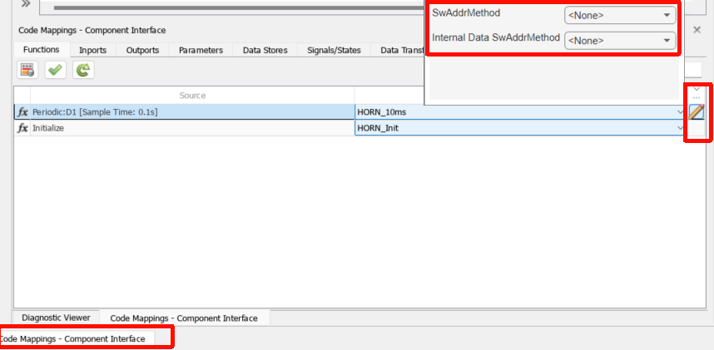
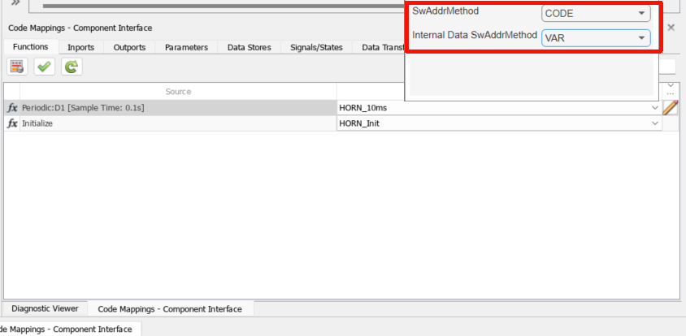
设置Code Mapping
点击左下角设置Code Mappings完成代码生成设置

Slide 18
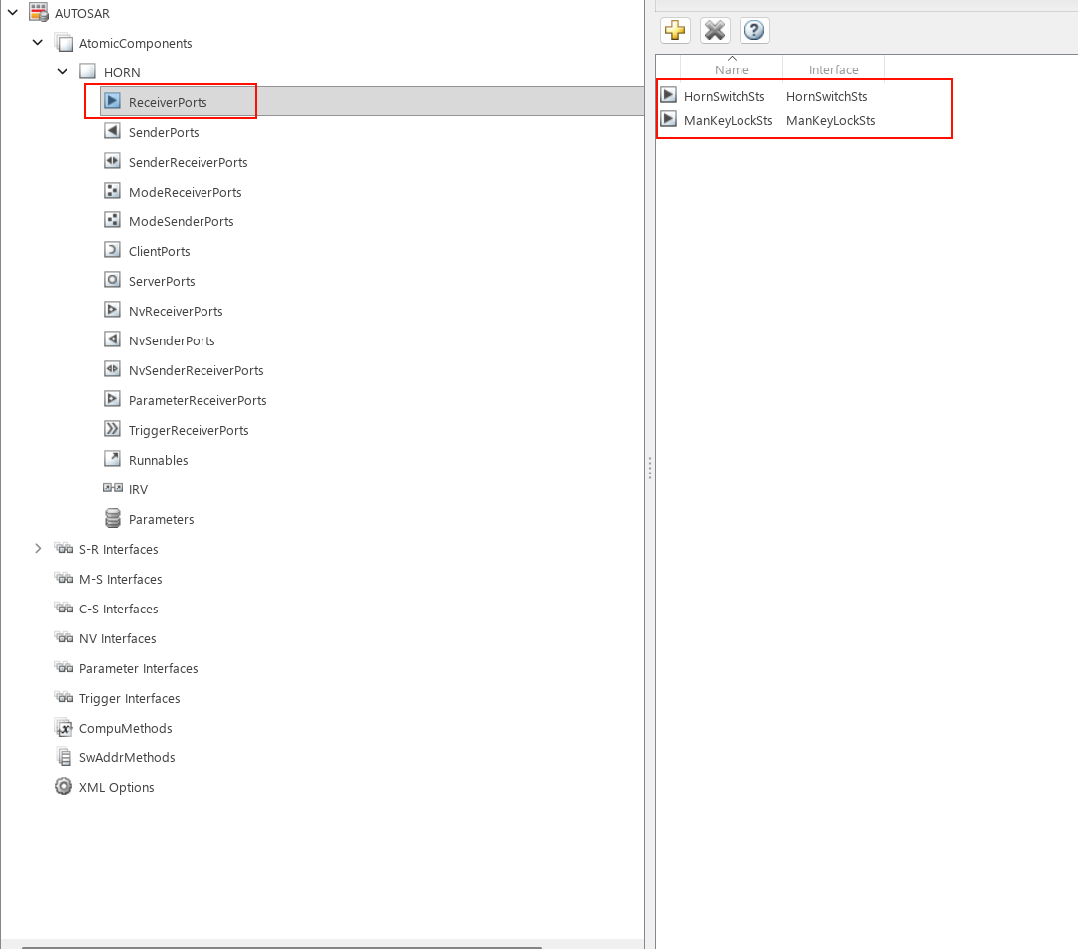
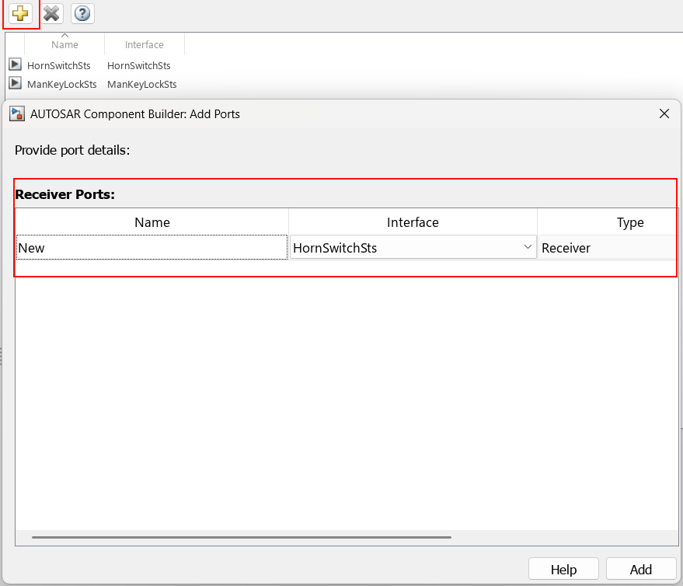
设置ReceivePorts和SendPorts

Slide 19
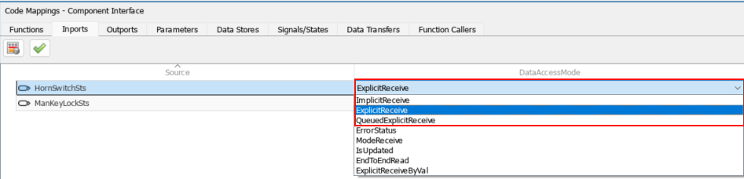
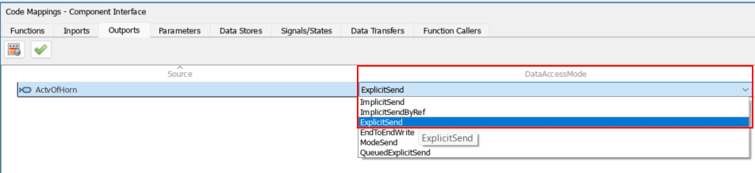
接口配置（Inports/Outports）
同样点击左下角Code Mapping，将输入接口设置为ExplicitReceive；输出接口设置为ExplicitSend

Slide 20
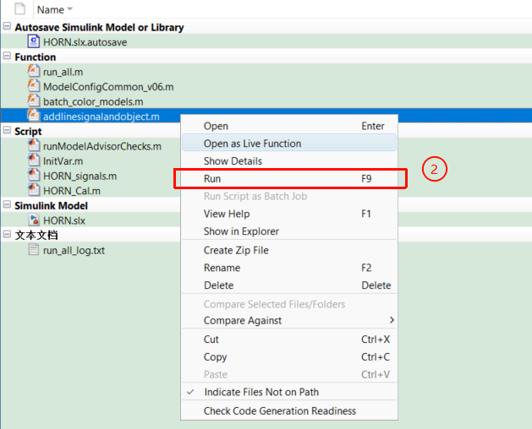
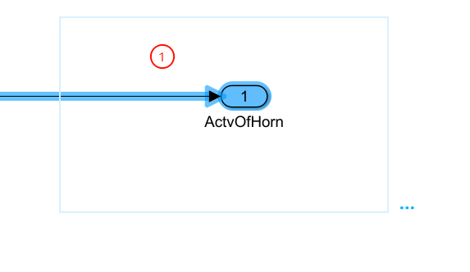
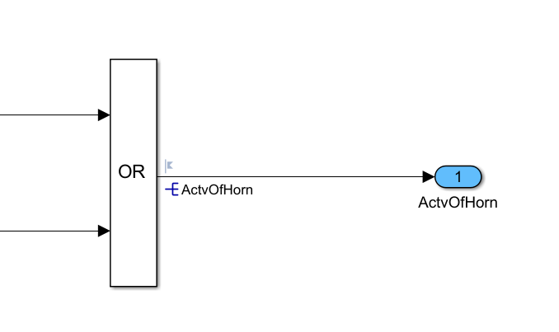
添加全局变量
使用addlinesignalandobject.m脚本添加观测量。先选择需要添加的变量，然后运行脚本。

Slide 21
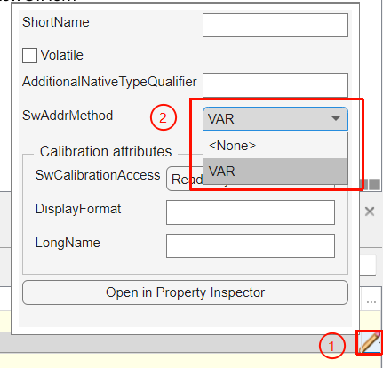
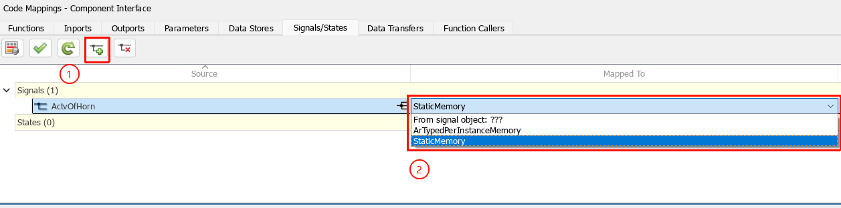
添加全局变量
在Code Mapping中的Singals设置对应状态，如上图所示。

Slide 22
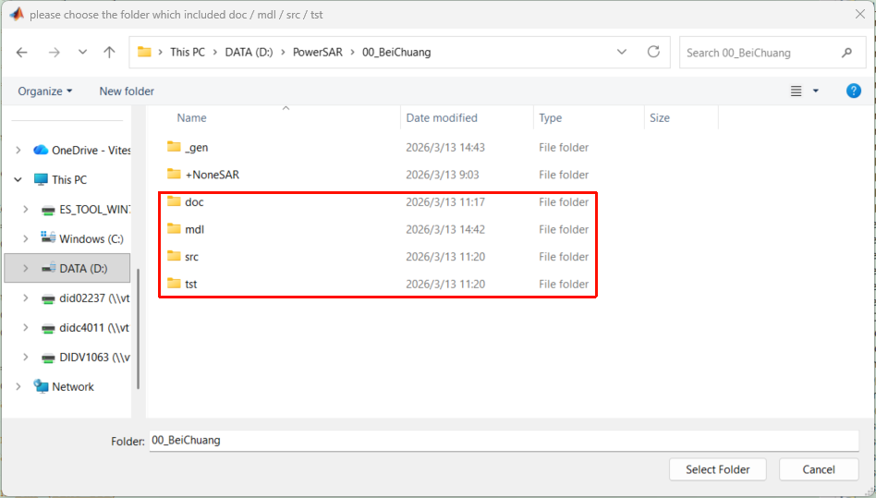
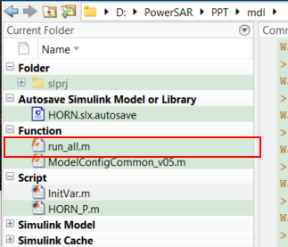
生成代码
完成上述配置后，运行run_all.m脚本，选择doc、mdl、src、tst的父目录，即可生成对应代码、检测报告等

